Slide 1
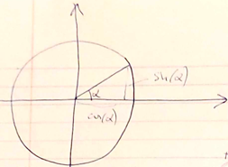
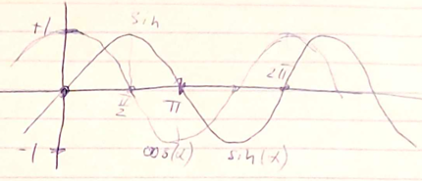
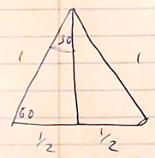
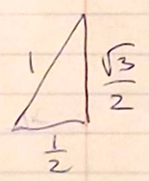
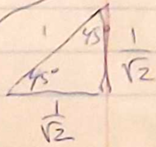
Trigonometry cheat sheet
sin(a+b) = sin(a)cos(b) + sin(b)cos(a)
sin(a-b) = sin(a)cos(b) - sin(b)cos(a)
cos(a+b) = cos(a)cos(b) – sin(a)sin(b)
cos(a-b) = cos(a)cos(b) + sin(a)sin(b)
sin(a+π/2) = sin(a)*0 + 1*cos(a) = cos(a)
sin(2a) = 2sin(a)cos(a)
cos(2a) = cos²a – sin²a
1 + cos(2a) = 1 + cos²a – sin²a = 2cos²a
1 + cos(2a) = 2cos²a
1 - cos(2a) = 2sin²a
sin²a + cos²a = 1
sin(a) = cos(a - π/2) = cos(π/2 - a)
cos(a) = sin(a + π/2) = sin(π/2 – a)
sin(a+2πn) = sin(a)
cos(a+2πn) = cos(a)
sin(a+n) = - sin(a)
cos(a+n) = - cos(a)
 |  | sin | cos
0º | 0 | 0 | 1
30º | π/6 | 1/2 | √3/2
45º | π/4 | 1/√2 | 1/√2
60º | π/3 | √3/2 | 1/2
90º | π/2 | 1 | 0
tan(a) = sin(a)/cos(b)
cot(a) = cos(b)/sin(a)
1 + tan²a = 1/cos²a

